Slide 1
HAFIS
Helmholtz Academy for Intrapreneurship

Slide 2
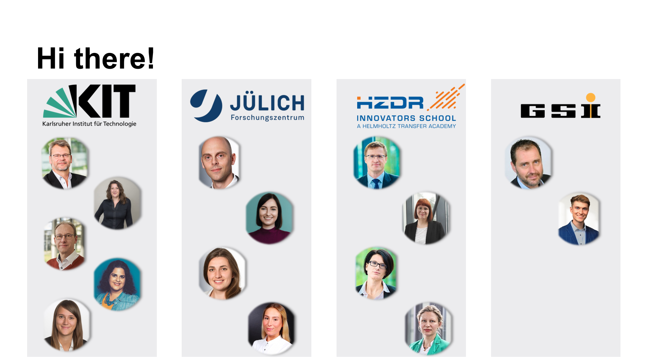
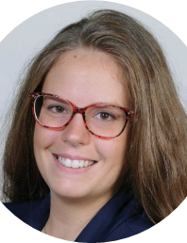
HAFIS
Helmholtz Academy for Intrapreneurship

Slide 3
HAFIS
Helmholtz Academy for Intrapreneurship

Slide 4
Konzept
Thematischer Schwerpunkt
Wissenstransfer/Technologie-transfer/Gründungen
Teilnehmenden-Akquise
Durchlauf (9M)
Teambildung (3M)
Branchenspezifische Experten
Coaches begleiten und übermitteln Fähigkeiten
Meilensteinevents
Moritz Spreng | Technologietransfer

Slide 5
Projektbasiertes Lernen
Identifizieren von Transferpotentialen
SKILLS
VERNETZUNG
Umsetzen von Transferprojekten
SICHTBARKEIT
ERFOLGE
Industriemittel für eigene Abteilung
Transferkultur / Innovationskultur
Moritz Spreng | Technologietransfer

Slide 6
Projektbasiertes Lernen
Identifizieren von Transferpotentialen
SKILLS
VERNETZUNG
Umsetzen von Transferprojekten
SICHTBARKEIT
ERFOLGE
Industriemittel für eigene Abteilung
Transferkultur / Innovationskultur
Moritz Spreng | Technologietransfer

Slide 7
Benefit für die Abteilungen
Your contribution
1/10
Transferkultur als Indikator für die PoF-Evaluation
Beitrag zur Transferstrategie von HGF & GSI
Neue Wege für Drittmittelanträge
Finanzielle Rückflüsse aus Transferprojekten
Netzwerk & neue Kontakte
Moritz Spreng | Technologietransfer

Slide 8
industry funding to finance your research
Benefit für die Teilnehmenden
Your benefits
Eigene Forschung weiter führen
Beruflichen ausprobieren
Neue Kompetenzen
Connect with researchers and decission makers
Learn about tools & techniques
Receive coaching from external experts
Neue Kontakte & Netzwerk
Qualifizierung für weiteren beruflichen Weg
Gesteigerte Attraktivität am Arbeitsmarkt
Gesellschaftlichen Beitrag leisten
Zertifikat
Monetäre Vorteile
Zugänge zu Unterstützungspotentialen
Build teams and collaborate
New career paths and connect with industry
Industry funding to finance your research
Moritz Spreng | Technologietransfer

Slide 9
Ihr Beitrag
Wer aus Ihrem Team könnte sich für die Academy eignen?
Start: Herbst '23
Weitere Informationen:
https://www.gsi.de/work/administration/stabsabteilungen_stellen/technologietransfer/helmholtz-academy-for-intrapreneurship
Moritz Spreng | Technologietransfer

